Slide 1

«Формирование ключевых компетенций учащихся на уроках астрономии".
Мастер-класс учителя физики и астрономии ОБГОУ «ТФТЛ» Найдина А.А.

Slide 2

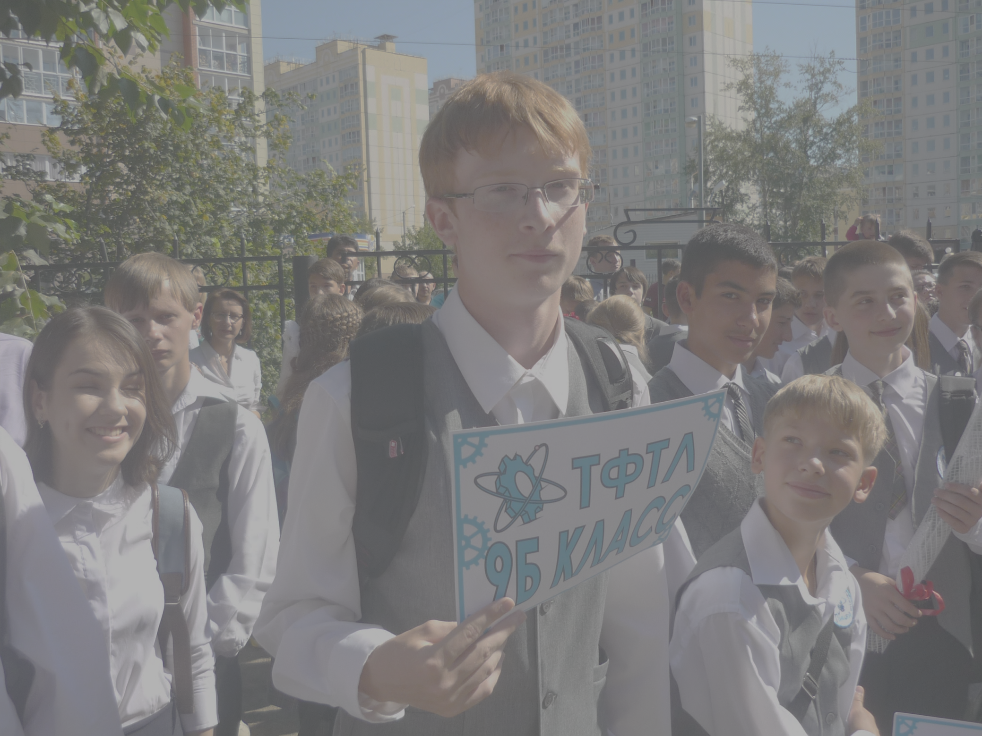
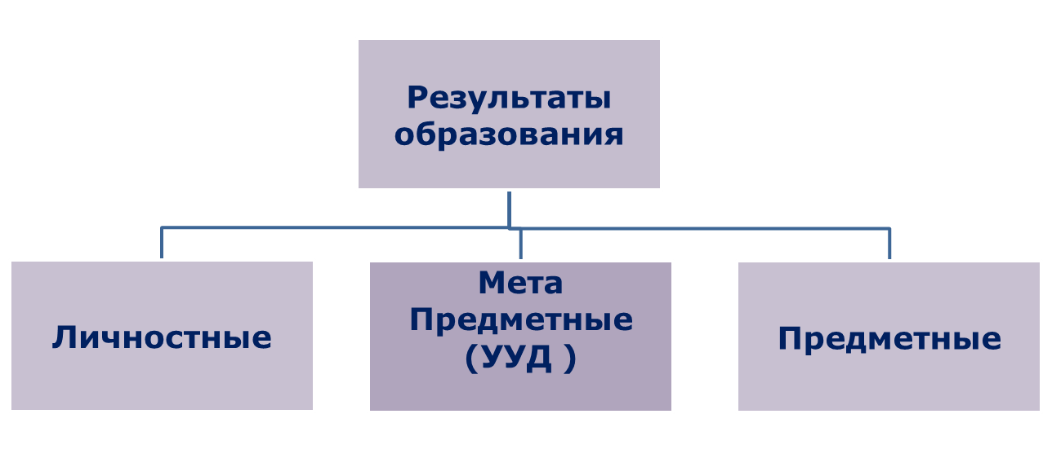


Slide 3
Школьная астрономия устроена почти также просто, как русский язык и литература!
Слова – астрономические явления и объекты. Физические величины.
Предложения – законы.
Рассказ – фундаментальная теория
Книга – Великая Книга Природы - Астрономия (мировоззрение и метод познания)
Читаем книгу дважды: в 8 и 10 классах.

Slide 4
«Формой, в которой существует истина, может быть лишь научная система ее».
Гегель
Фундаментальная физическая теория – главная структурная единица школьного астрономического знания!
Астрономия
Наблюдения
Объекты и явления
Величины
Модели
Законы
ГЛАВНЫЕ
ЗАКОНЫ
ГЛАВНЫЕ
ЗАКОНЫ
Постулаты
Константы
Формулы-следствия
Подтверждение при наблюдениях
Границы применимости
Практические применения

Slide 5
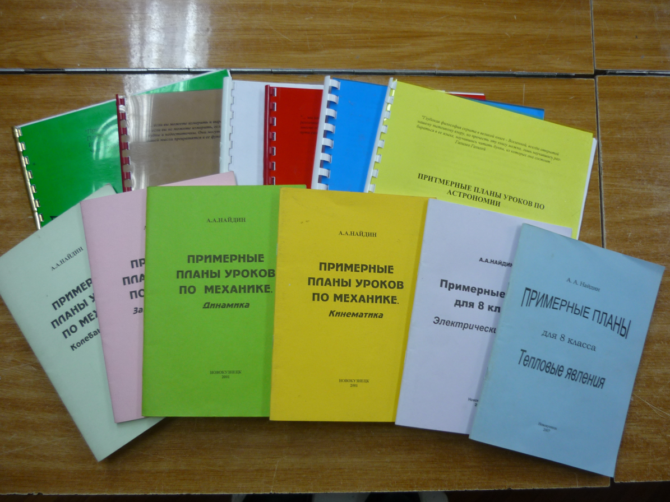
Примерные планы уроков (печатные и электронные версии – учебник астрономии).

Slide 6
ПЛАН ИЗУЧЕНИЯ АСТРОНОМИИ
АСТРОМЕТРИЯ
СТРОЕНИЕ ВСЕЛЕННОЙ (ОТ КВАРКА ДО ПЛАНЕТНОЙ СИСТЕМЫ).
СТРОЕНИЕ ВСЕЛЕННОЙ (Звезды)
СТРОЕНИЕ ВСЛЕННОЙ (ДВОЙНЫЕ И ПЕРЕМЕННЫЕ ЗВЕЗДЫ).
СТРОЕНИЕ ВСЕЛЕННОЙ (Галактики).
БОЛЬШОЙ ВЗРЫВ И КОСМОЛОГИЯ.
ЭВОЛЮЦИЯ ЗВЁЗД (Звездная эра).
ОБЩИЕ СВЕДЕНИЯ О СОЛНЦЕ (Земля, Луна, планеты, малые тела Солнечной системы).

Slide 7
План изучения позволяет:
Систематизировать учебный материал;
Выделить главное астрономическое знание;
Овладеть научным методом познания;
Применять полученное знание;
Воспитать уважение к научному знанию.

Slide 8
Система качественных задач
(творческих задач)
В какое время года Земля быстрее движется по своей орбите вокруг Солнца?
Планета видна на угловом расстоянии 60⁰ от Солнца. Внешняя это планета или внутренняя?
Во время каких конфигураций хорошо видны внутренние и, во время каких - внешние планеты?
Через какой промежуток времени повторяются моменты максимальной удаленности Венеры от Земли, если ее звездный период равен 224,70 сут?
Отношение квадратов периодов обращения двух астероидов вокруг Солнца равно 64. Во сколько раз большая полуось орбиты одного астероида меньше большой полуоси другого астероида?

Slide 9
Вопросы для 8 класса:
В какой стороне неба находится звезда, если ее горизонтальные координаты: h = 53⁰; А = 270⁰. Каково ее зенитное расстояние?
Есть ли различие между северным полюсом мира и точкой Севера?
Чем обусловлено и каковы особенности изменения вида звездного неба в течение суток?
На какой широте Земли можно увидеть: а) звезды только одной полусферы (северной или южной); б) все звезды небесной сферы?
Если бы мы могли звезду 4-ой звездной величины приблизить вдвое, то во сколько раз и насколько звездных величин возрос бы ее блеск?

Slide 10
ОЦЕНКА РЕШЕНИЯ ТВОРЧЕСКИХ (качественных) ЗАДАЧ
Творческие задачи, содержащие пять вопросов по проеденной теме, предполагают ученику у доски дать правильный ответ на каждый из них. Такие задачи стали неотъемлемой и обязательной частью каждого урока, которая у нас получила название «Пять вопросов» и заменила такую традиционную форму опроса, как устные ответы у доски. Правильный ответ на каждый вопрос оценивается одним баллом и фиксируется, как и оригинальные ответы с места. Общая оценка при ответе на пять вопросов равна сумме баллов с округлением в пользу ученика, а у тех детей, которые отвечали с места или грамотно дополняли ответы своего товарища, оценка выставляется только в том случае, если сумма баллов достигнет пяти. Набранные баллы можно будет использовать в качестве стартового капитала на последующих уроках или при решении задач у доски (поправка Волошина).

Slide 11
Система задач:
В звездном скоплении 250 одинаковых звезд, видимая звездная величина каждой из которых 10^{m}. Какова видимая звездная величина скопления?
Рассчитайте разность предельных звездных величин, доступных телескопам с диаметрами объективов 20 см и 5 см.
В пункте A в зените наблюдается метеор, имеющий блеск 0^{m}. В пункте B этот же метеор был виден на высоте 30⁰ над горизонтом. Какой блеск был у него в этом пункте? Поглощением света в атмосфере пренебречь (явления происходят на высотах порядка 100 км).

Slide 12
Задачи (8-9 класс):
Известно, что максимальное угловое расстояние между Венерой и Солнцем равно 48⁰. Найдите радиус орбиты Венеры.
Вычислить массу Юпитера, зная, что его спутник Европа совершает оборот вокруг планеты за 3,55 суток, а большая полуось его орбиты 6,71∙10⁵ км.
Параллакс звезды 61 Лебедя равен 0",37. Чему равно расстояние до нее в световых годах?
Определите массу галактики, если на расстоянии 20 кпc от её ядра звезды обращаются со скоростью 350 км/с.

Slide 13
ОЦЕНКА ПРИ РЕШЕНИИ ЗАДАЧ
При решении задач у доски записанное условие и правильный рисунок к задаче оцениваются удовлетворительной оценкой, пошаговый анализ с выводом конечной формы – хорошей, полученный правильный ответ и его анализ – отличной. Если какой-то из этих этапов ученик не может преодолеть, то он может рассчитывать на «помощь зала». Дополнительный балл при этом начисляется тому ученику, который грамотно и доходчиво объяснил у доски причину возникших затруднений и реально помог классу преодолеет возникшее препятствие. Итоговая оценка за решение задачи у доски будет теперь меньше пяти на количество набранных баллов с мест.

Slide 14
При помощи подвижной карты звёздного неба ты можешь:
Научиться находить на небе созвездия и яркие звезды, измерять угол между ними.
Определить вид звёздного неба на любую дату и время.
Ориентироваться на местности по звёздному небу.
Определять экваториальные и горизонтальные координаты звезд.
Определить приблизительные моменты восхода, захода и верхней кульминации звезд (Солнца) и созвездий, а также многое другое.

Slide 15
Вопросы:
Выберите из списка названия тех звёзд, которые будут видны сегодня в 9 часов вечера в Томске при условии хорошей погоды.
Склонение светила +30⁰, прямое восхождение 7^{h}. В каком созвездии оно находится?
Определите по карте экваториальные координаты ярких звезд созвездия Орла.
Определите моменты восхода и захода звезды α Большого Пса 22 декабря.
Определить дату верхней кульминации звезды Регул в 21 час по местному времени.
Прямое восхождение первой звезды равно 5^{h}29^{m}, второй 10^{h}31^{m}. Определите, через какое время кульминирует вторая звезда после первой?
Сириус кульминировала в 4 часа по местному времени. Какой сейчас сезон года (с точностью до месяца)?
Когда восходит звезда, если месяц назад она восходила в 10 часов вечера?
Как определить приблизительное положение Солнца для выбранной даты.
Как определить время восхода Солнца для выбранной даты?

Slide 16
Исследования для 8-9 класса
  Самостоятельно определите широту места наблюдения.
  Предложите план измерения угловой скорости вращения Земли вокруг собственной оси по наблюдениям за суточным движением звездного неба.
  Составить список созвездий, незаходящих в Томске.
  Какое из созвездий Зодиака Солнце проходит за самое короткое время?
  Определите момент истинного полдня в Новокузнецке по часам, идущим по декретному времени.
  Подходящее ли место для космической колонии Титан, спутник Сатурна?

Slide 17
ОЦЕНКА ПРИ ВЫПОЛНЕНИИ НАБЛЮДЕНИЙ
Инструкции для проведения наблюдений также претерпели изменения. Прежде всего, каждое наблюдение спланировано таким образом, чтобы четко прослеживались три этапа его проведения: сбор данных и их обработка (3), выполнение рисунка или фотография (4), применение данного метода для наблюдения других свойств объекта (происходящего с ним процесса) или данного свойства другим методом (5).

Slide 18
ИТОГОВАЯ КОНТРОЛЬНАЯ РАБОТА
Вариант_6
В какой день проводились наблюдения, если известно, что полуденная высота Солнца на географической широте 49º оказалась равной 17º30´?
Арктур является одной из первых звезд, у которой было обнаружено собственное движение в 1718 году. Какое расстояние с тех пор прошел Арктур, если лучевая скорость звезды равна 5 км/с, годичный параллакс 0ʹʹ,1, собственное движение 2ʹʹ/год?
Соединения некоторого астероида с Солнцем происходят с периодом в полгода. Каково среднее расстояние этого астероида от Солнца?
Видимая звездная величина цефеиды в созвездии Геркулеса 15^{m},1, а ее абсолютная звездная величина - 9^{m},9. Определите расстояние до этой цефеиды.
Как изменится продолжительность года на Земле, если Солнце превратится в белый карлик с массой, равной 0,6 массы Солнца?
Некая галактика состоит из 100 миллиардов звёзд, похожих на Солнце. Орбитальный период самой удалённой от центра галактики звезды составляет 500 млн лет; радиус галактики – 100 тыс. св. лет. Оцените массовую долю тёмной материи в этой галактике.

Slide 19
Оценка при выполнении контрольной работы.
Решил правильно три задачи – 3, четыре задачи – 4, пять задач – 5. Если ученик еще и дополнительную задачу решил правильно – 6, то в журнал выставляем две пятерки.
Две пятерки получили пока только один ученик и одна ученица из 10 класса!

Slide 20
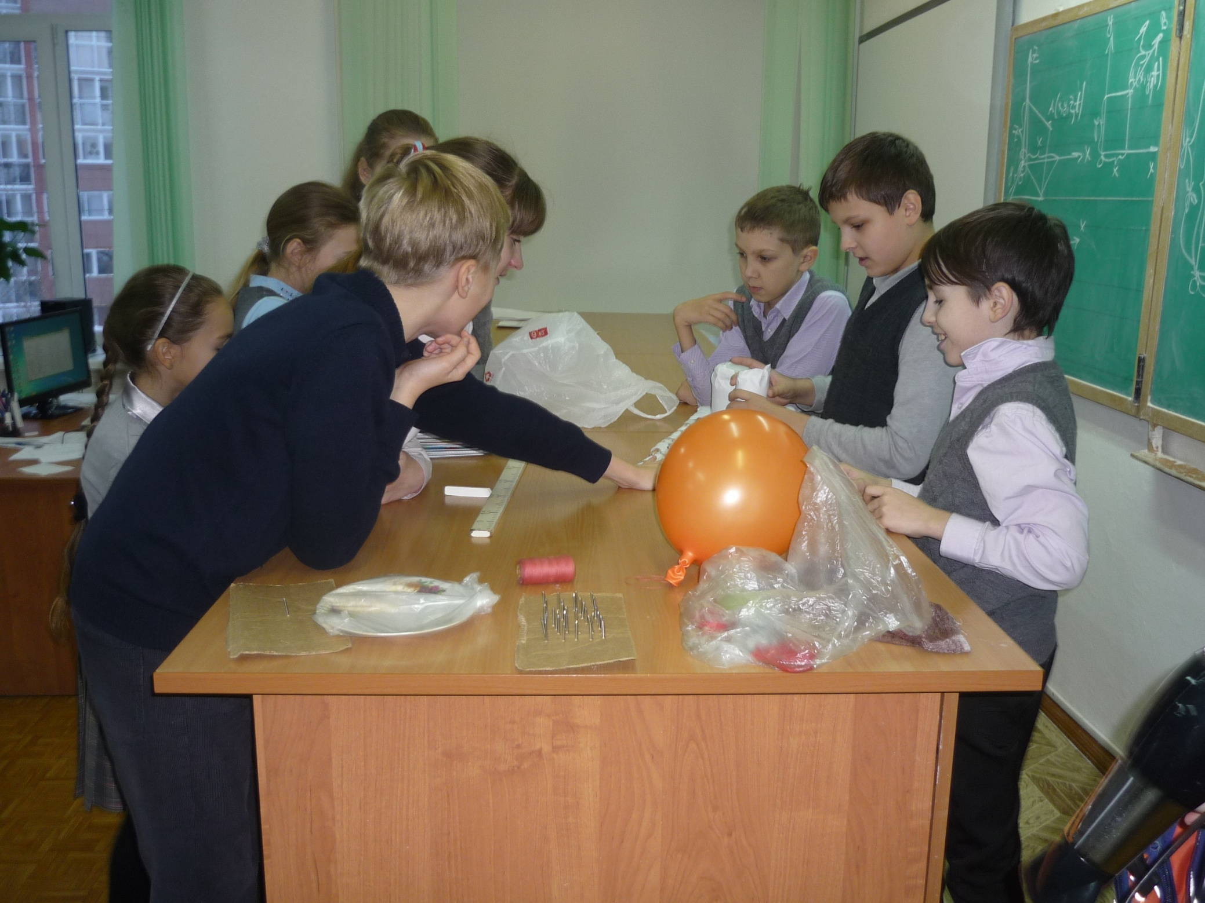

Slide 21
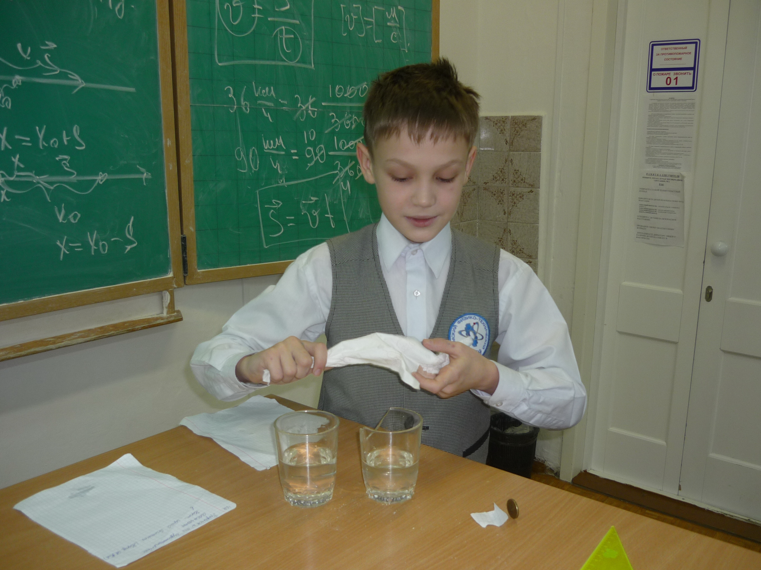

Slide 22
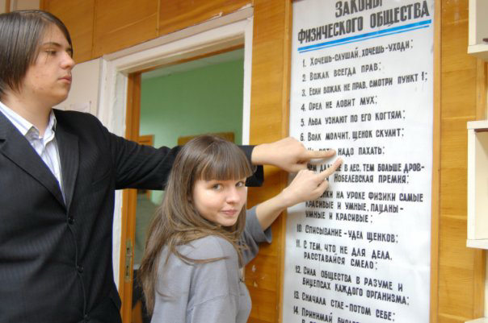
Законы астрономического сообщества
Хочешь – слушай, хочешь – уходи;
Вожак всегда прав;
Если вожак неправ, смотри пункт 1;
Орел не ловит мух;
Льва узнают по его когтям;
Волк молчит, щенок скулит;
На пять, надо пахать;
Чем дальше в лес, тем больше дров – впереди Нобелевская премия;
Девчонки на уроке астрономии самые красивые и умные, пацаны – умные и красивые;
Списывание – удел щенков;
С тем, что не для дела, расставайся смело;
Сила общества в разуме и бицепсах каждого организма;
Сначала стае – потом себе;
Принимай биологическую пищу в столовой;
Осторожно – убьёт!

Slide 23
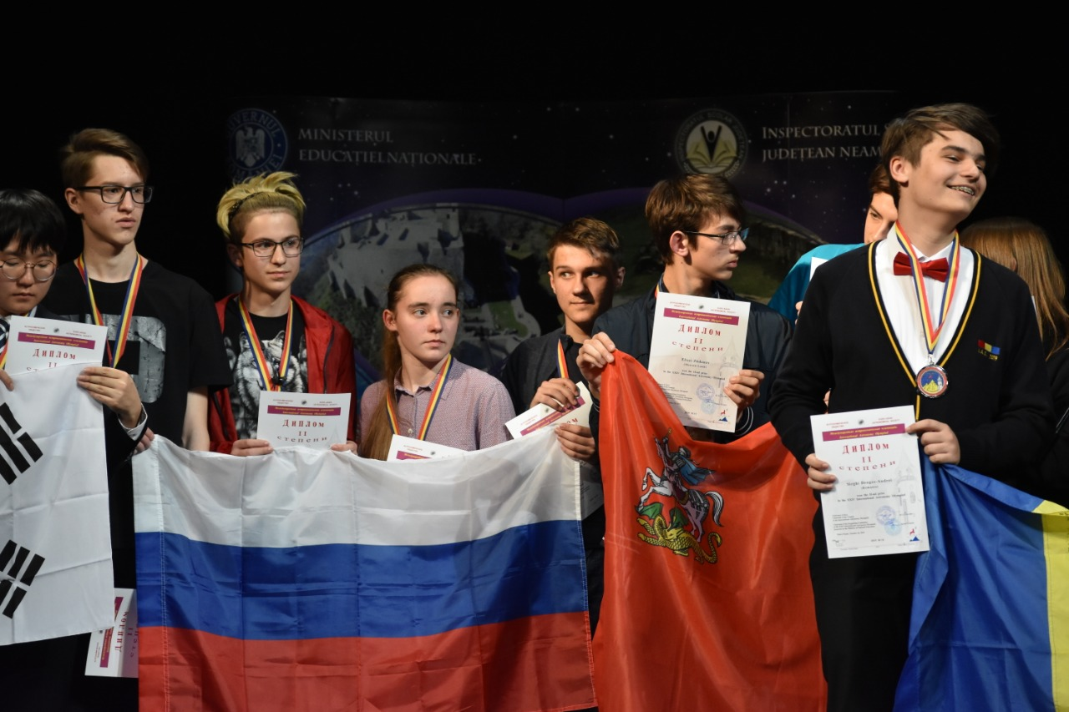
Синельников Никита (в центре) - призер (серебро) XXIV Международной астрономической олимпиады (Пьятра-Нямц, Румыния).

Slide 24
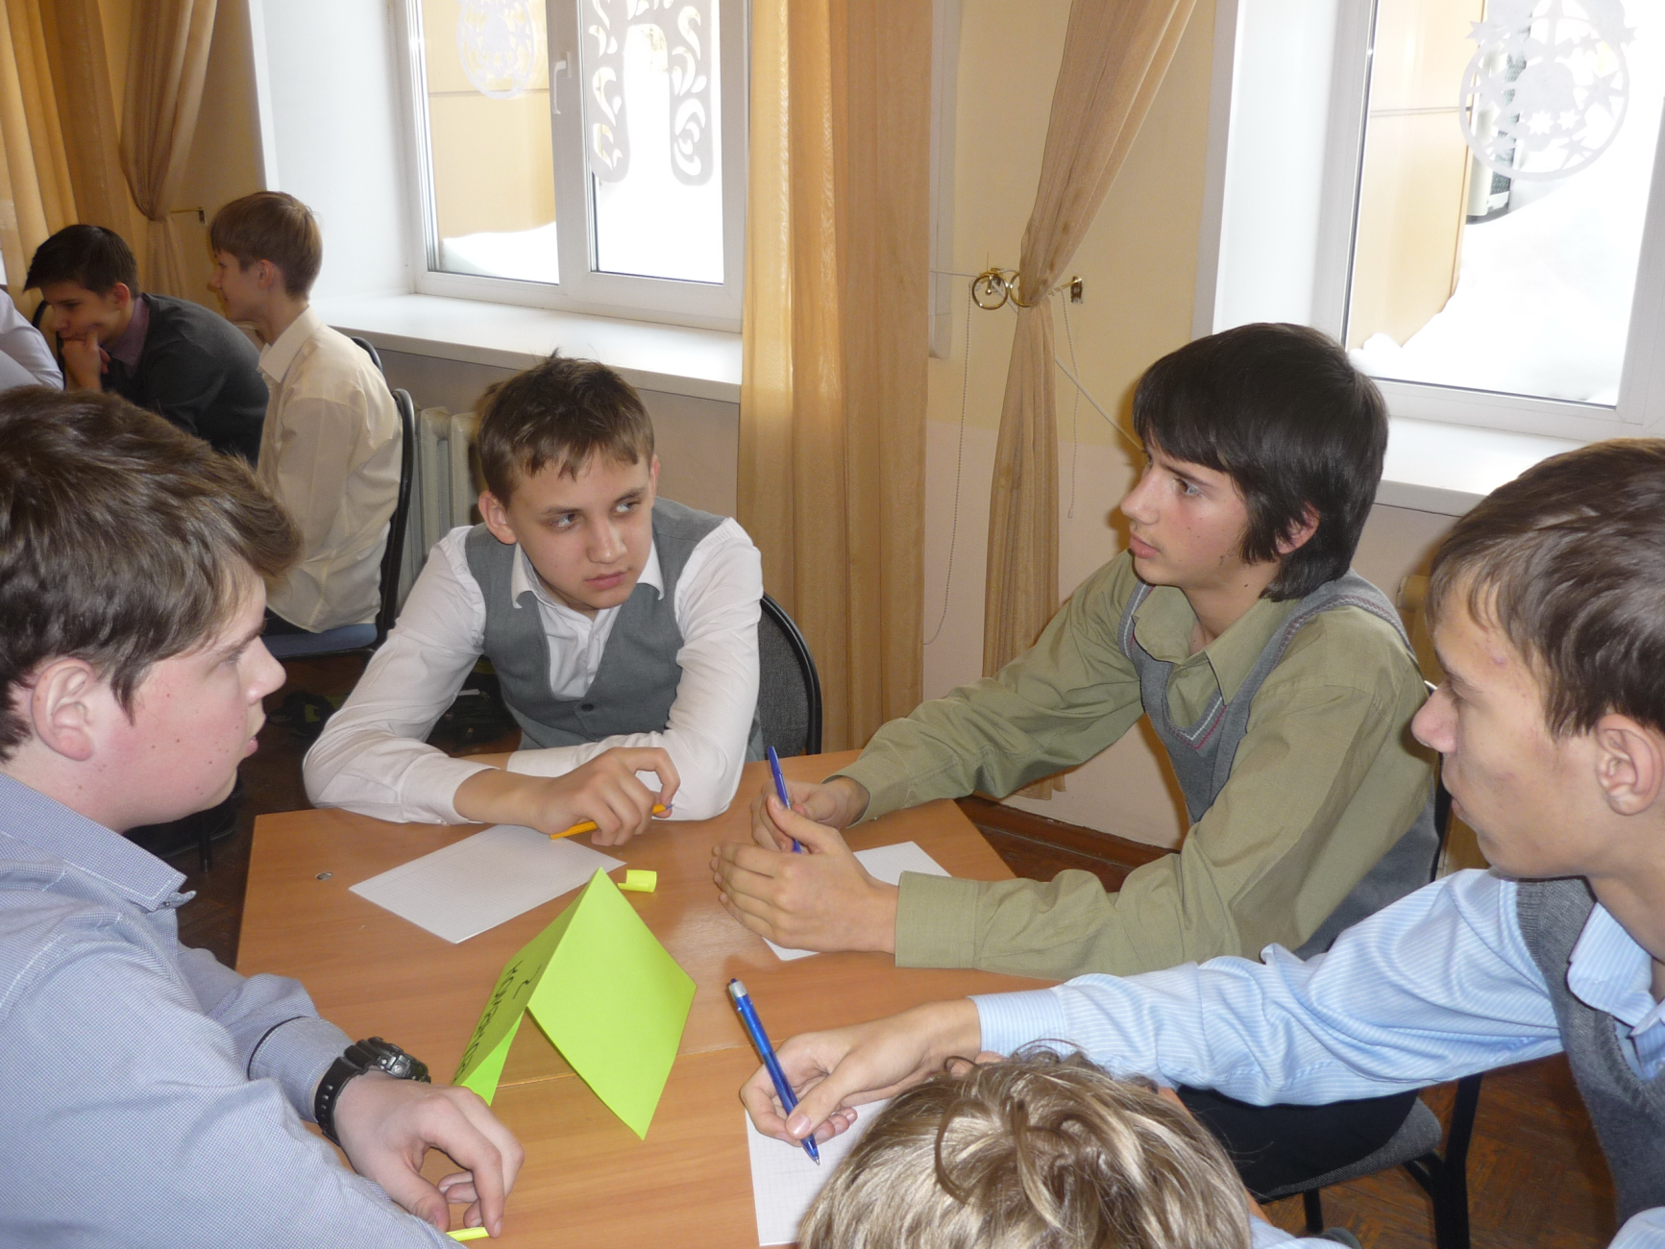

Slide 25
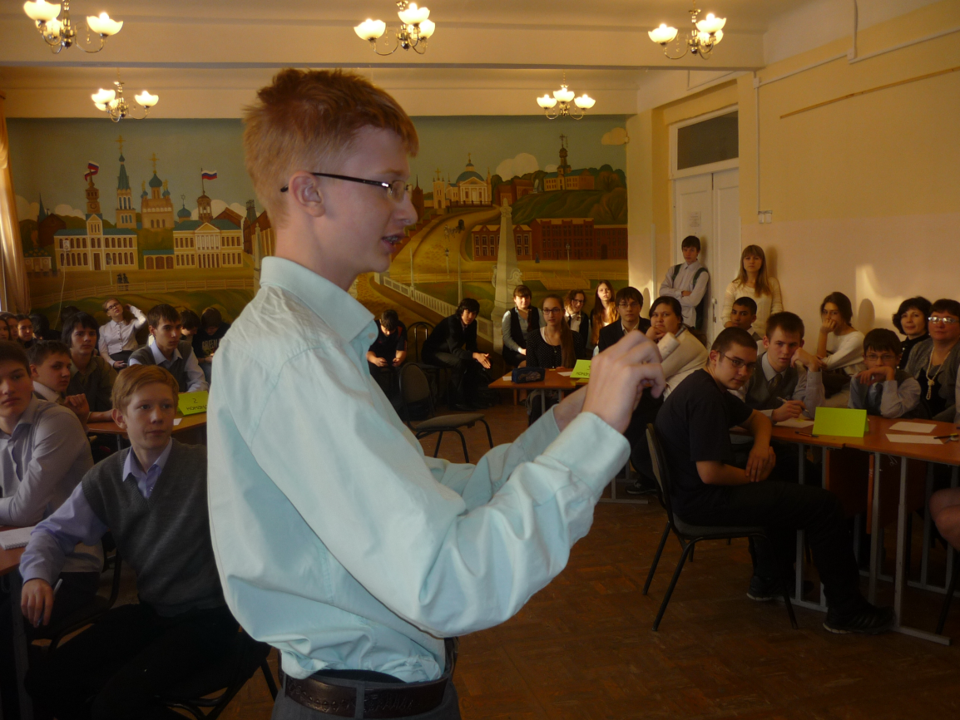

Slide 26
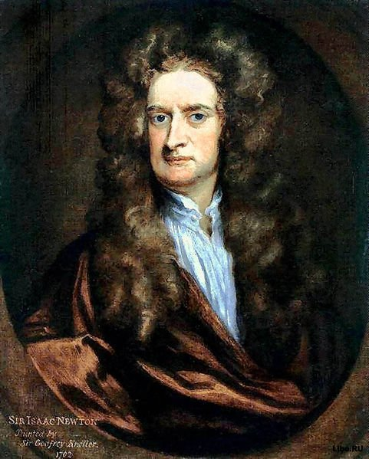
Правила философских умозаключений
(сформулированные И. Ньютоном):
Не принимать иных причин явлений, кроме тех, которые достаточны для объяснения.
Аналогичные явления относить к одной и той же причине.
Считать свойством тел такие свойства, которые присущи всем телам, над которыми мы можем экспериментировать.

Slide 27


№ п/п | Фамилия | Имя | Отчество | Класс | Шифр | Количество балов по заданиям |  |  |  |  |  | Итоговый балл | Рейтинг (место) | Тип диплома
 |  |  |  |  |  | 1 | 2 | 3 | 4 | 5 | 6
1 | Синельников | Никита | Андреевич | 10 | 333-04 | 8 | 8 | 2 | 6 | 2 | 4 | 30 | 1 | Победитель
2 | Доманевский | Данил | Анатольевич | 10 | 333-03 | 8 | 7 | 2 | 6 | 2 | 3 | 28 | 2 | Призер

Slide 28
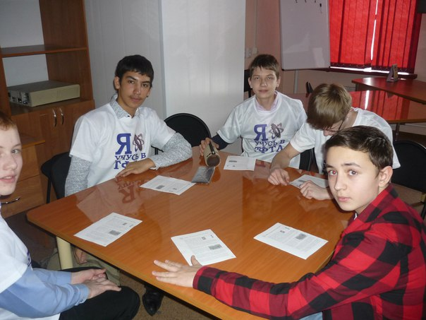

Slide 29

Спасибо за внимание

